Slide 1
Параметры
Метод IDW
Метод RBF
Метод Кригинга
Анализ и рекомендации

Slide 2
Визуализация
Опции изображения
Interpolation Results and Data Points
Сбросить вид
Экспорт изображения
Результаты
Статистика
Информация о сетке
Sample Results

Slide 3
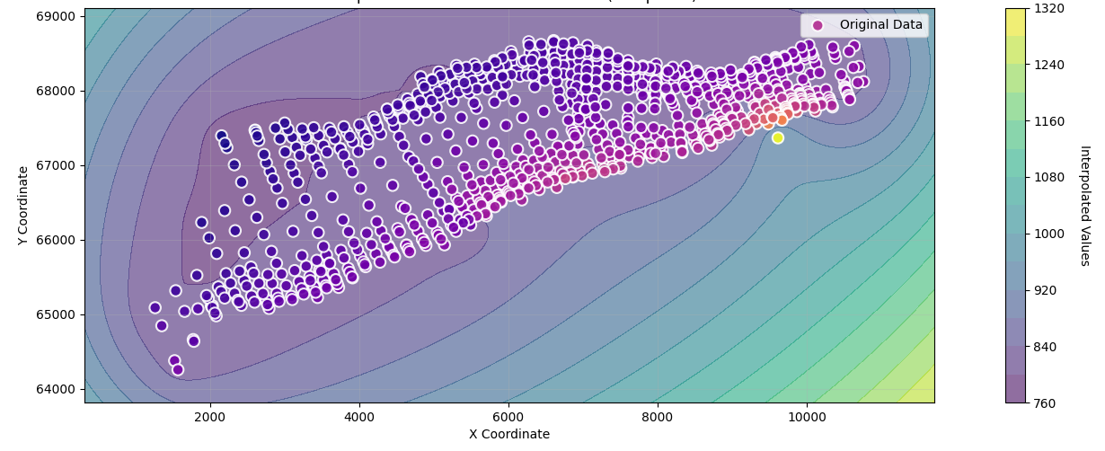
Interpolation Results and Data Points
Ru En
Данные
Визуализация
Опции изображения
Сбросить вид
Экспорт изображения
Результаты
Статистика
Параметры
Информация о сетке
Sample Results
20%
60%
20%

